Slide 1


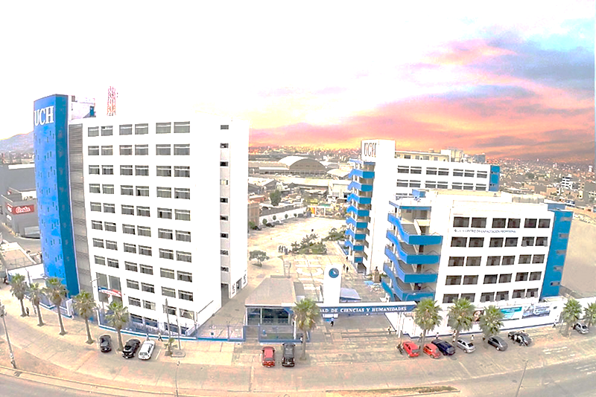
ESCUELA PROFESIONAL DE INGENIERÍA DE SISTEMAS E INFORMÁTICA
TEMA: Principios SOLID
CURSO: Programación I
AUTOR: Ayala Villavicencio, Alvaro Código: 16201008
Los Olivos – Perú
2017-II
Docente: Coronel Castillo Eric Gustavo

Slide 2

¿QUÉ SON LOS PRINCIPIOS SOLID?
Son cinco principios fundamentales, uno por cada letra, que hablan del diseño orientado a objetos en términos de la gestión de dependencias.
Las dependencias entre unas clases y otras son las que hacen al código más frágil o más robusto y reutilizable. El problema con el modelado tradicional es que no se ocupa en profundidad de la gestión de dependencias entre clases sino de la conceptualización.
Quién decidió resaltar estos principios y darles nombre a algunos de ellos fue Robert C. Martin, allá por el año 1995.

Slide 3
1. Principio de Responsabilidad Única
El principio de Responsabilidad Única nos viene a decir que un objeto debe realizar una única cosa.
Es muy habitual, si no prestamos atención a esto, lo mas probable es que acabemos teniendo clases que tienen varias responsabilidades lógicas a la vez.
Pero surge la pregunta ¿Cómo podemos saber si estamos violando el principio de Responsabilidad Única?
Existen muchos casos como: que en una misma clase están involucradas dos capas, que tengas demasiados métodos públicos, etc.

Slide 4
2. Principio Open/Closed
El principio Open/Closed fue nombrado por primera vez por Bertrand Mayer, un programador francés, quien lo incluyó en su libro Object Oriented Software Construction en 1988.
El principio Open/Closed nos dice que una entidad de software debería estar abierta a extensión, pero cerrada a modificación.
Es decir que tenemos que ser capaces de extender el comportamiento de nuestras clases sin necesidad de modificar su código.

Slide 5
Pero ¿Cómo nos damos cuenta de que estamos violando este principio?
Una de las maneras más sencillas es de detectarlo es darnos cuenta de qué clases modificamos más a menudo.
Si cada vez que hay un nuevo requisito o una modificación de los existentes, las mismas clases se ven afectadas, podemos empezar a entender que estamos violando este principio.

Slide 6
3. Principio de Sustitución de Liskov
La primera en hablar de él fue Bárbara Liskov (de ahí el nombre), una reconocida ingeniera de software americana.
El principio de sustitución de Liskov nos dice que, si en alguna parte de nuestro código estamos usando una clase, y esta clase es extendida, tenemos que poder utilizar cualquiera de las clases hijas y que el programa siga siendo válido.
Esto nos obliga a asegurarnos de que cuando extendemos una clase no estamos alterando el comportamiento de la padre.

Slide 7
Pero ¿Cómo nos damos cuenta de que estamos violando el principio de Sustitución de Liskov?
Si un método sobrescrito no hace nada o lanza una excepción, es muy probable que estés violando el principio de sustitución de Liskov.
Otra herramienta que te avisará fácilmente son los tests. Si los tests de la clase padre no funcionan para la hija, también estarás violando este principio.

Slide 8
4. Principio de Segregación de Interfaces
El principio de segregación de interfaces viene a decir que ninguna clase debería depender de métodos que no usa.
Por tanto, cuando creemos interfaces que definan comportamientos, es importante estar seguros de que todas las clases que implementen esas interfaces vayan a necesitar y ser capaces de agregar comportamientos a todos los métodos.
En caso contrario, es mejor tener varias interfaces más pequeñas.

Slide 9
Pero ¿Cómo nos damos cuenta de que estamos violando el principio de Segregación de Interfaces?
Si al implementar una interfaz ves que uno o varios de los métodos no tienen sentido y te hace falta dejarlos vacíos o lanzar excepciones, es muy probable que estés violando este principio.
Si la interfaz forma parte de tu código, divídela en varias interfaces que definan comportamientos más específicos.

Slide 10
5. Principio de Inversión de Dependencias
Este principio es una técnica básica, y será el que más presente tengas en tu día a día si quieres hacer que tu código sea testeable y mantenible.
El objetivo de este principio conseguir desacoplar las clases.
En todo diseño siempre debe existir un acoplamiento, pero hay que evitarlo en la medida de lo posible.

Slide 11
Pero ¿Cómo nos damos cuenta de que estamos violando el principio de Inversión de Dependencias?
Cualquier instanciación de clases complejas o módulos es una violación de este principio.
Además, si haces tests te darás cuenta muy rápido, en cuanto no puedas probar esa clase con facilidad porque dependan del código de otra clase.

Slide 12
Conclusiones
En conclusión, con lo investigado se hace hincapié en el uso de los principios SOLID al momento de programar, de tomar en cuenta todos los principios para así poder generar códigos, fáciles de interpretar y de adaptarse o modificarse.
Para mí el lograr entender y aplicar estos principios y lograr que mejore mi manera de programar es de mucha ayuda y considero que todos deberían de tomar en cuenta siempre estos principios a la hora de hacer programación orientada a objetos.

